Slide 1



Dialcron SL
Gestão e Qualidade de Software

Slide 2

ESTUDANTES :
  Arthur Marques Diniz– RA: 42520344
  Bernardo Luiz Monteverde Gonçalves – RA: 4251923322
  Luiz Filipe Pimenta Correa – RA: 4261214196
  Patrick Oliveira Rabelo de Brito – RA: 4251923386
INTEGRANTES
DA
EQUIPE

Slide 3
TITULO DO PROJETO E MOTIVAÇÃO
O nome foi escolhido por representar de forma clara a proposta do sistema: um aplicativo de agendamento para salão de beleza. O nome é curto, intuitivo e remete diretamente à gestão de horários.
Dial: referente ao Dialga, Pokémon considerado Guardião do Tempo;
Cron: referente ao deus da mitologia grega, conhecido como o deus do tempo.
O Dialcron SL é um sistema Windows que facilita o agendamento em salões de beleza, com interface fácil de usar para criar, alterar ou cancelar agendamentos rapidamente.

Slide 4
JUSTIFICATIVA DO PROJETO
A solução busca resolver problemas comuns no agendamento de salão de beleza: faltas e erros de marcação, conflito de horários entre profissionais, controle manual de pagamento e situação dos atendimentos, e perda de informações de clientes.
O sistema organiza a agenda dos profissionais, registra os serviços realizados e mantém os dados disponíveis de forma offline e confiável.

Slide 5
OBJETIVOS E METAS
Digitalizar o processo de agendamento do salão, organizando a agenda dos profissionais.
Reduzir faltas e erros de marcação.
Registrar cadastros de clientes, serviços, profissionais e tipos de atendimento.
Funcionar de forma offline, sem necessidade de servidor.

Slide 6
ETAPAS DO PROJETO
Levantamento de requisitos e definição do sistema.
Criação do protótipo inicial das telas principais.
Desenvolvimento das funcionalidades básicas de cadastros (cliente, serviço, profissional, unidade).
Implementação do agendamento.
Testes do sistema e validações.
Entrega final e avaliação.

Slide 7
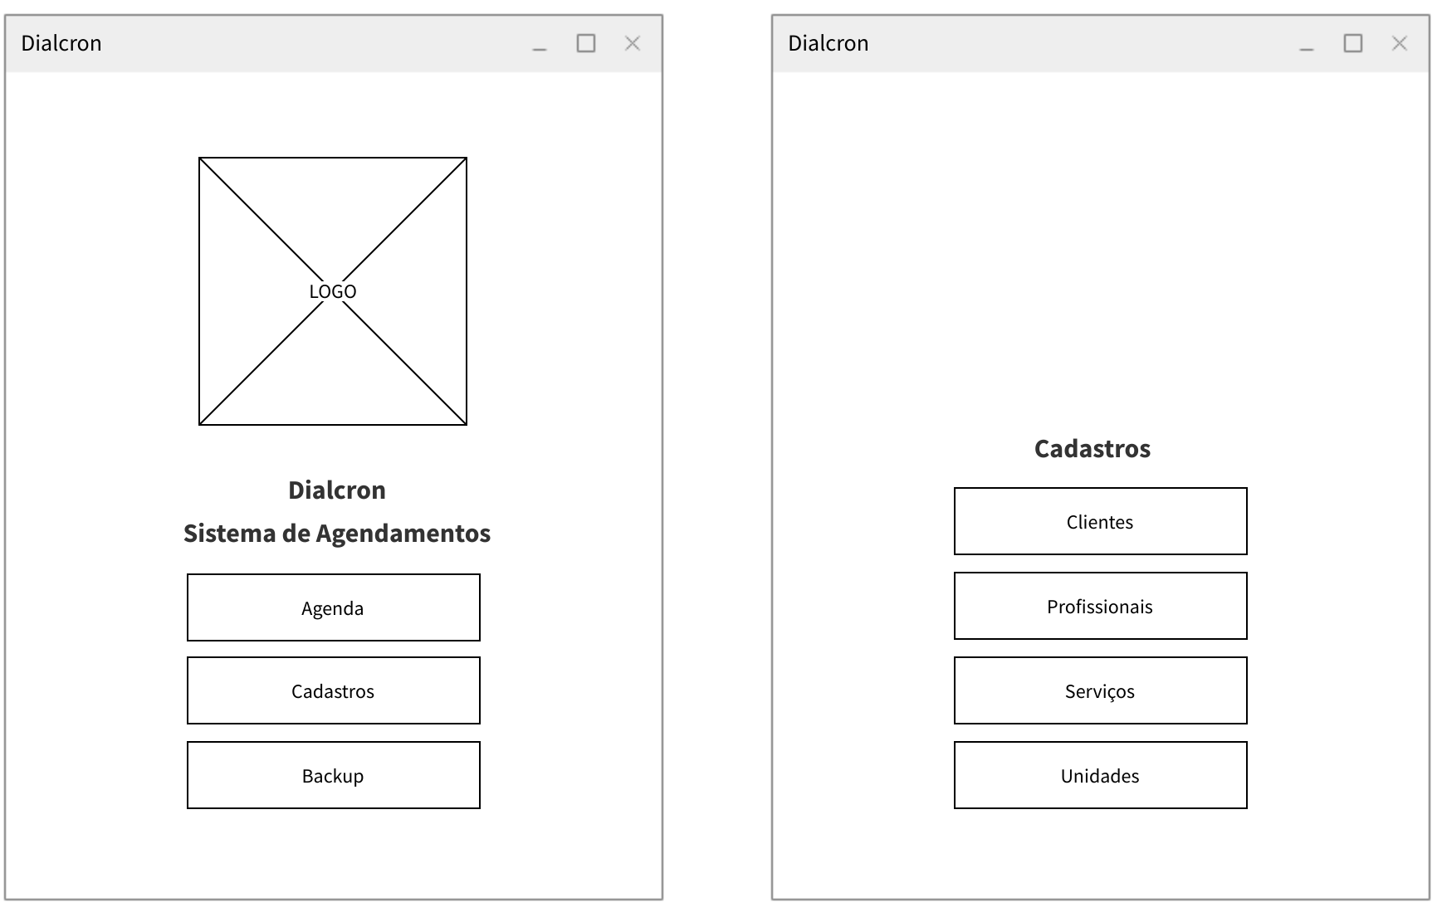
PROTÓTIPO INICIAL

Slide 8
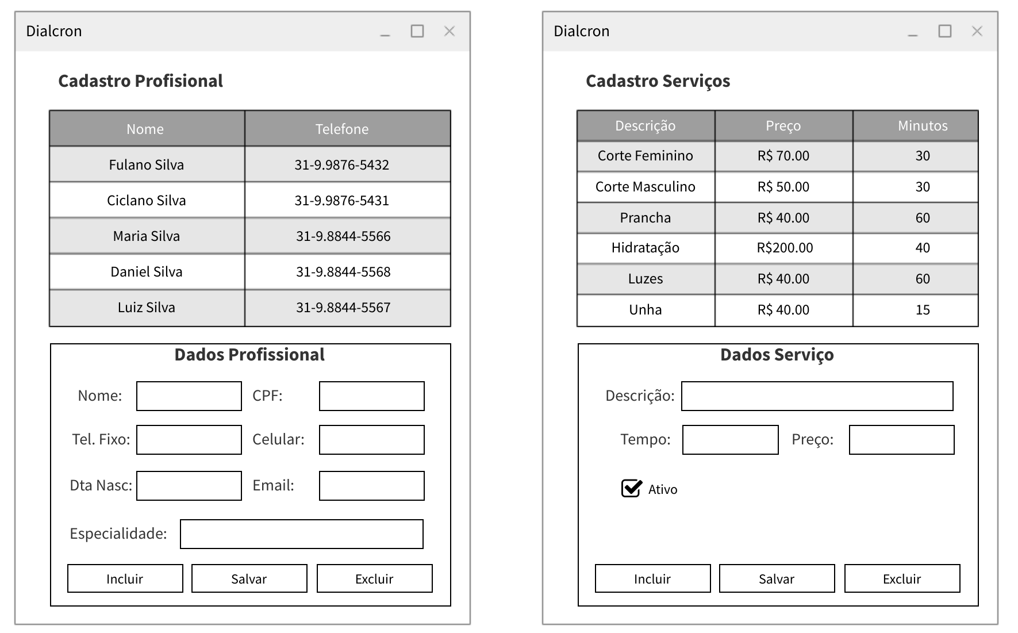
PROTÓTIPO INICIAL

Slide 9
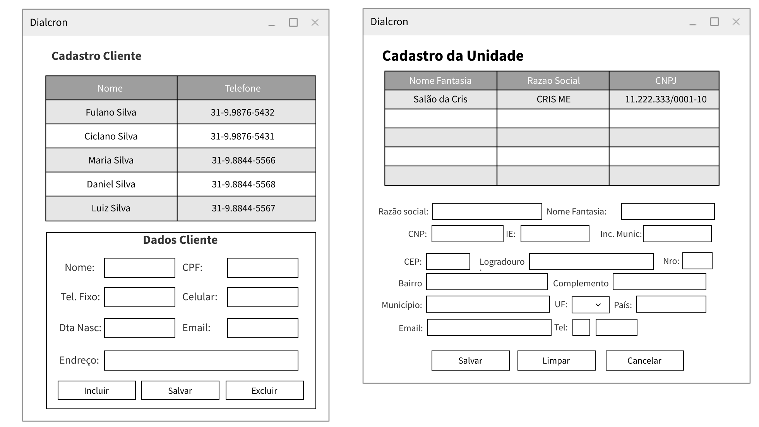
PROTÓTIPO INICIAL

Slide 10
FUNCIONALIDADES PREVISTAS
Cadastro de serviços (nome, preço, duração)
Cadastro de clientes (CRUD + busca)
Cadastro de profissionais
Agendamento com calendário visual
Vincular vários serviços a um atendimento
Backup do banco de dados

Slide 11
FERRAMENTAS E FRAMEWORKS
Framework: Winforms
Banco de dados: SQLite
Arquitetura: 2 camadas (Models/DAO)
CI/CD: GitHub Actions (Windows standalone + Android APK)

Slide 12
INTEGRANTES DA EQUIPE E ATIVIDADES
  Arthur Marques Diniz
                Atividade: Levantamento de requisitos, modelagem de dados, desenvolvimento do aplicativo;
                Bernardo Luiz Monteverde Gonçalves
                Atividades: Criação de testes e validações;
  Luiz Filipe Pimenta Correa:
  Atividades: Ajustes documentação;
  Patrick Oliveira Rabelo de Brito
  Atividades: Ajuste e acessibilidade
Notes:
Product Owner (PO)
- Responsabilidade: definir e priorizar o que será construído
- Cuida do Product Backlog (lista de funcionalidades)
- Não gerencia pessoas, gerencia o produto
Scrum Master (SM)
- Responsabilidade: garantir que o time siga o Scrum e melhore continuamente
- Remove impedimentos (bloqueios técnicos/burocráticos)
- Facilita as cerimônias (Daily, Planning, Review, Retro)
- Não é gerente do time — é um facilitador/servidor
Desenvolvimento (Dev Team)
- Responsabilidade: construir a solução (código, infra, banco, etc.)
- São auto-organizáveis: decidem como fazer
- Não existe subdivisão hierárquica no time
Tester (QA / Quality Assurance)
- Responsabilidade: garantir a qualidade do que é entregue
- Cria e executa casos de teste
- Testa funcionalidades antes de irem pra produção
- Reporta bugs e valida correções

Slide 13

DÚVIDAS?

Slide 14


